Slide 1
L’ostéoporose
Une maladie?
Présentée par: Guylène Thériault et Frantz-Daniel Lafortune

Slide 2
Divulgation du conférencier/de la conférencière
Conférencier/conférencière : Guylène Thériault
Liens avec des commanditaires :
Toute relation financière directe, y compris la réception d’honoraires : Co-responsable des soins primaires pour Choisir avec soin (honoraires), Diverses conférences (honoraires et/ou remboursements de dépenses, Groupe d’Étude Canadien sur les Soins de Santé Préventifs (GECSSP) (remboursement de dépenses), Facilitatrice pour l’atelier »Pour une pratique éclairée »
La participation à des conseils consultatifs ou des services de conférenciers : GECSSP, Comité directeur de Choisir avec soin Québec
Brevets de médicaments ou de dispositifs médicaux: Aucun
Autres: Participation à une série d’articles dans le Médecin de famille Canadien
Notes:
Where a faculty/presenter has no relationships to disclose, indicate Not Applicable under Relationships with Financial Sponsors.
Complete this slide for the primary presenter and ALL co-presenters if applicable.
Reminder: Disclosures made on your COI forms should match disclosures made on the COI slide.

Slide 3
Divulgation du conférencier/de la conférencière
Conférencier/conférencière : Frantz-Daniel Lafortune
Liens avec des commanditaires :
Toute relation financière directe, y compris la réception d’honoraires : Aucune
La participation à des conseils consultatifs ou des services de conférenciers : Membre du conseil d’administration du CQMF, Membre du comité scientifique et Facilitateur pour l’atelier »Pour une pratique éclairée »
Brevets de médicaments ou de dispositifs médicaux : Aucun
Autres:
Notes:
Where a faculty/presenter has no relationships to disclose, indicate Not Applicable under Relationships with Financial Sponsors.
Complete this slide for the primary presenter and ALL co-presenters if applicable.
Reminder: Disclosures made on your COI forms should match disclosures made on the COI slide.

Slide 4
Divulgation de soutien financier
Ce programme de formation n’a pas reçu de soutien financier.
Ce programme de formation a été produit grâce au soutien non financier du GECSSP, du Collège québécois des médecins de famille et de la campagne Choisir avec soin Québec sous forme de soutien logistique.
Conflits d’intérêt potentiels :
Guylène Thériault a reçu des honoraires pour la présentation de ce contenu dans deux évènements de DPC sans financement de l’industrie
Notes:
Where a program has received no external financial support (e.g., monies for food, logistics assistance such as registration, AV set-up, etc.), indicate No External Support.

Slide 5
Objectifs d’apprentissage
1
Expliquer la différence entre un facteur de risque et une maladie
Poser un regard critique sur le dépistage visant à diminuer les fractures de fragilité
Utiliser un outil d'aide à la décision partagée pour ce dépistage
2
3

Slide 6
Choisir avec soin Québec
Branche québécoise de la campagne Choisir avec soin Canada, supportée par le Collège québécois des médecins de famille
Recommandations fondées sur des données probantes
Outils pour des discussions différentes entre les patients et les cliniciens
Mandat
Choisir avec soin Québec met la pertinence des soins au cœur des priorités en santé en faisant la promotion de l’utilisation judicieuse des tests et des traitements

Slide 7
Recommandation Choisir avec soin

Slide 8
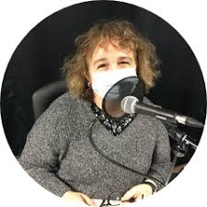
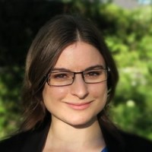
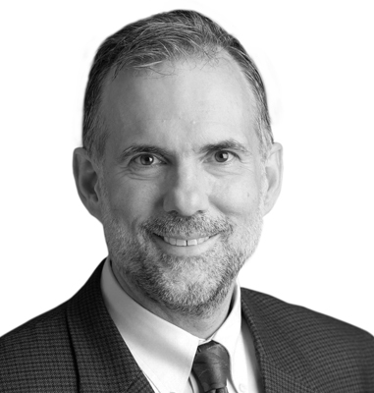
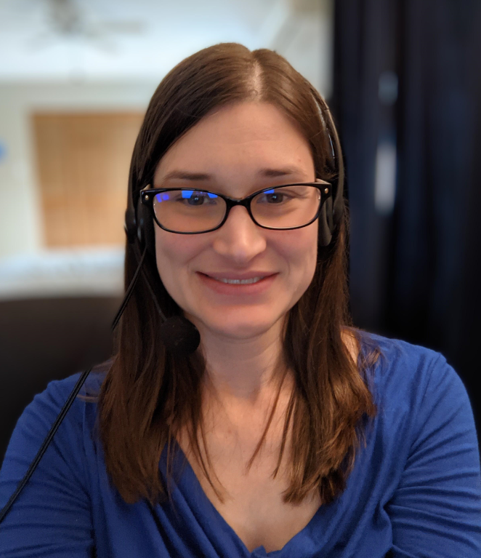
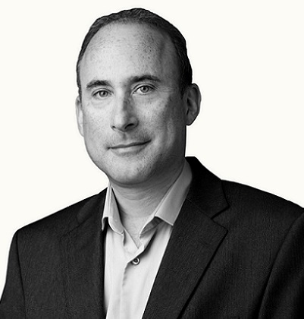
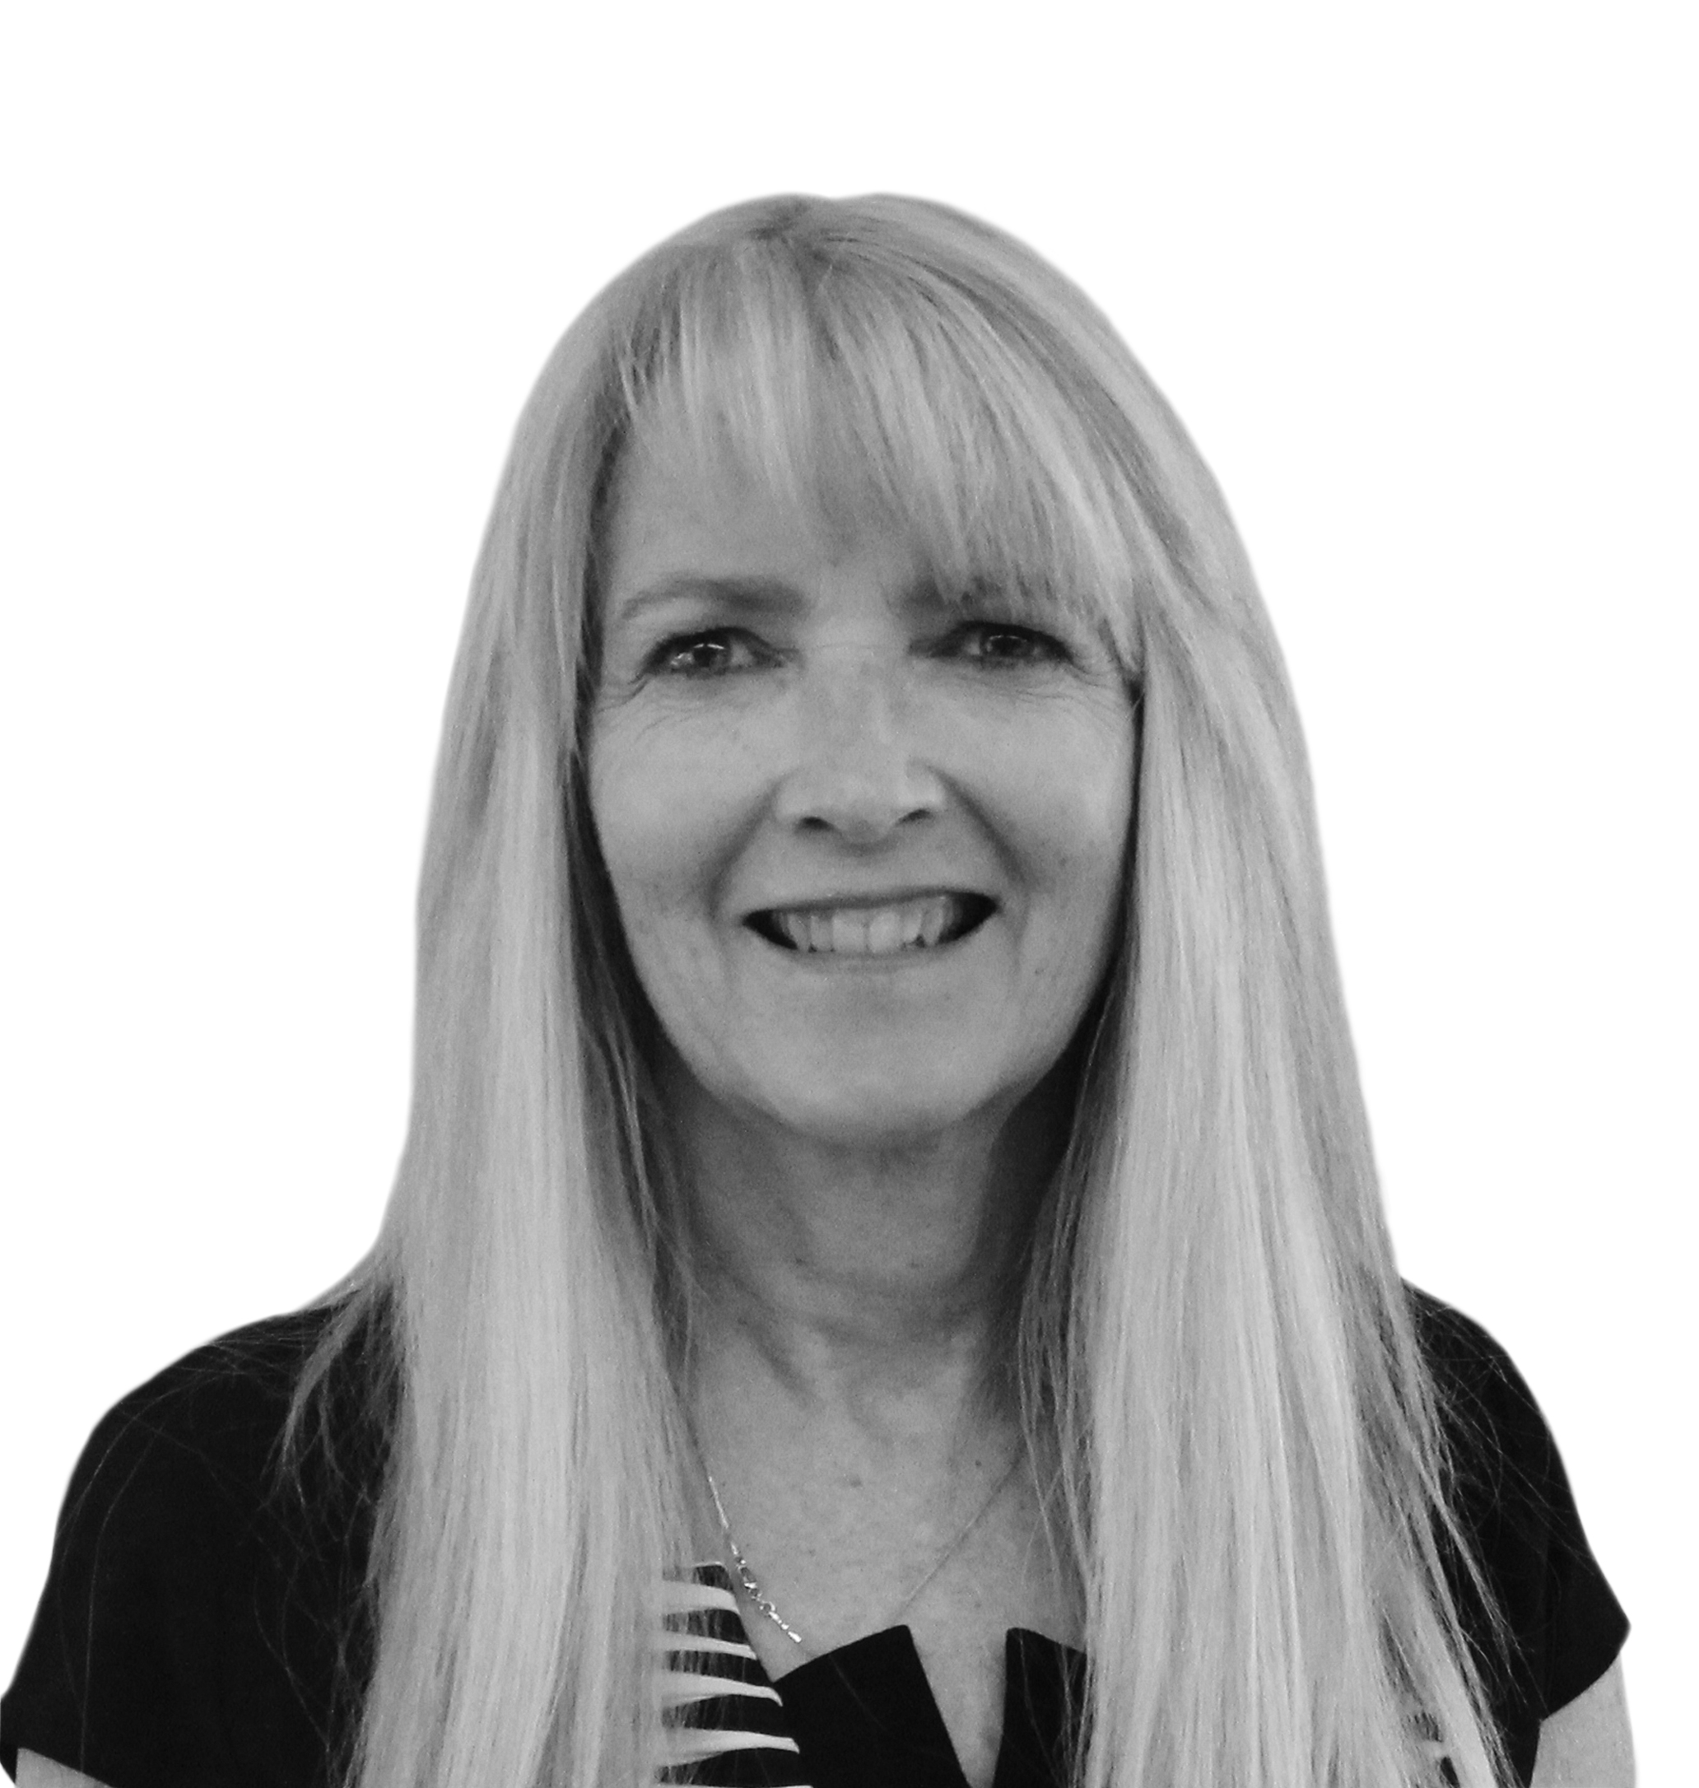
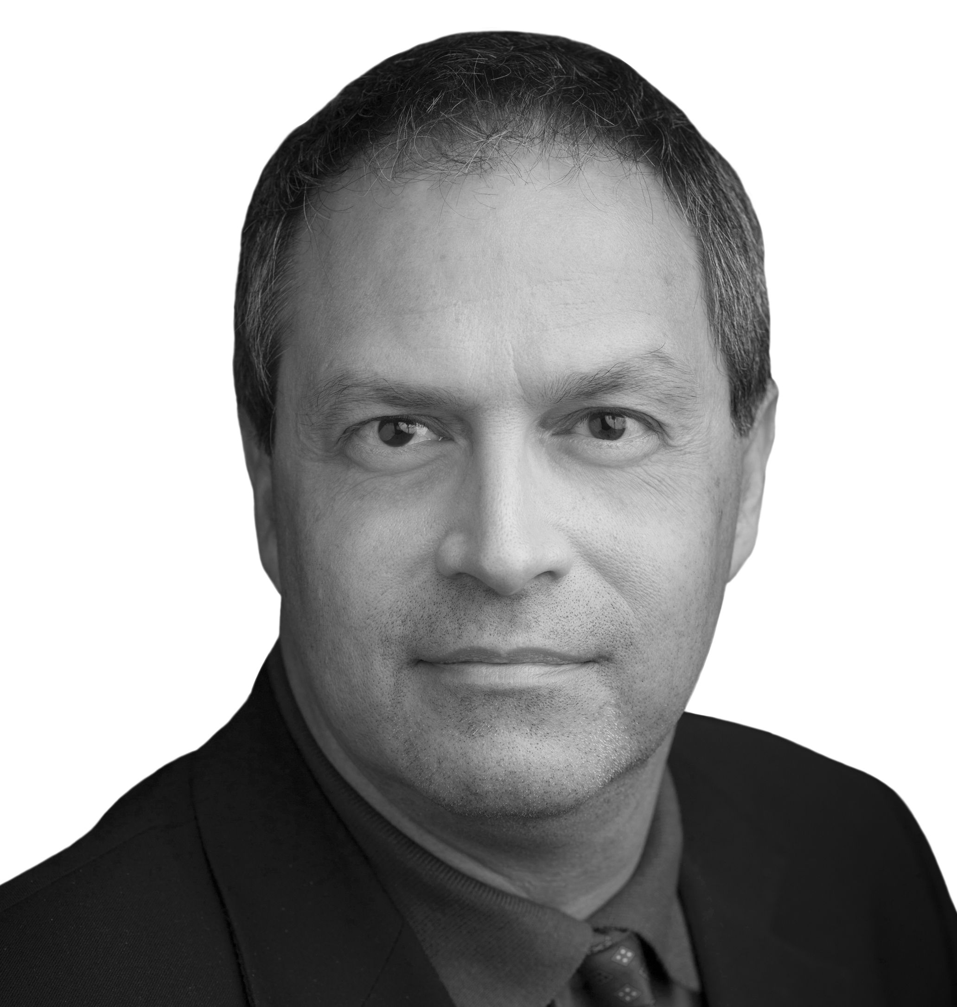
GROUPE DE TRAVAIL

Slide 9
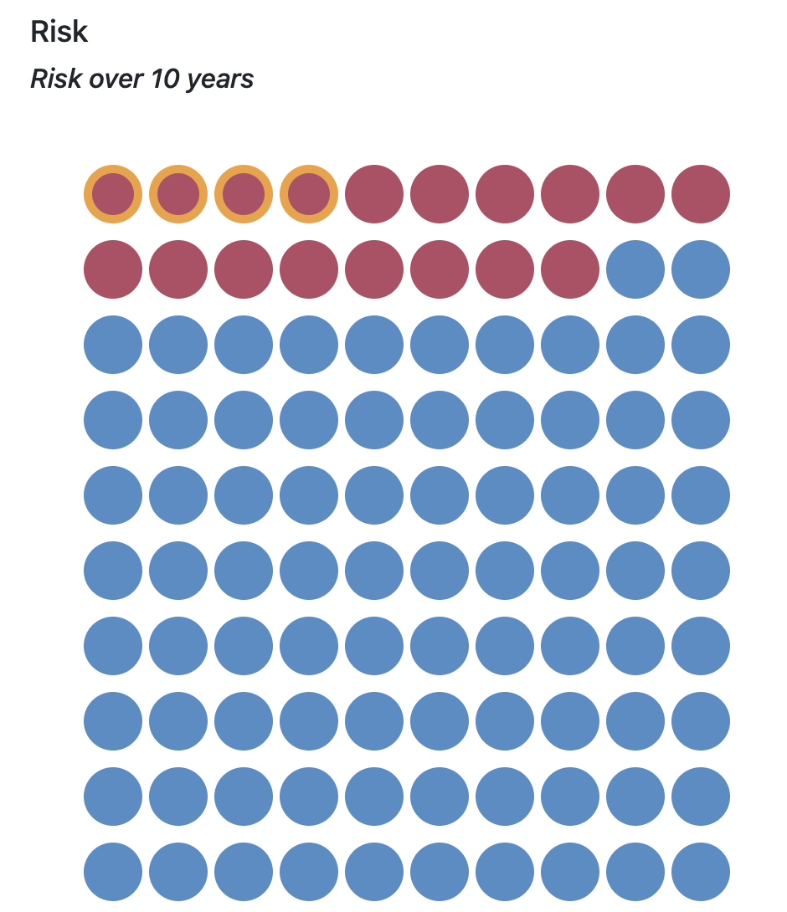
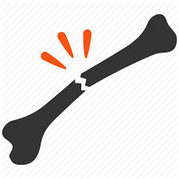
Risque sur 10 ans
FRACTURES MAJEURES: 18
FRACTURES DE HANCHE: 4
https://frax.canadiantaskforce.ca/

Slide 10
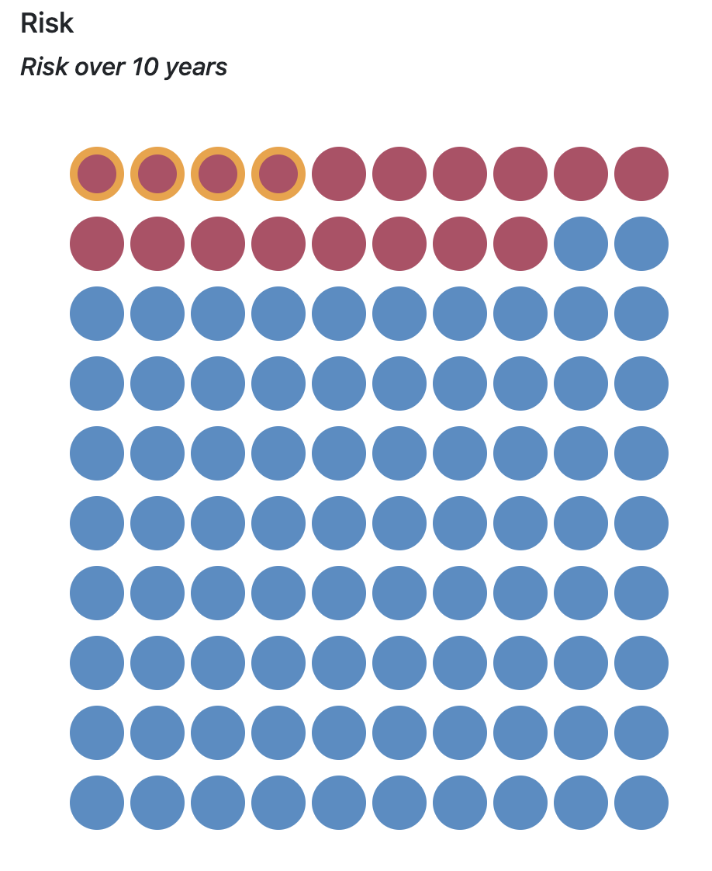
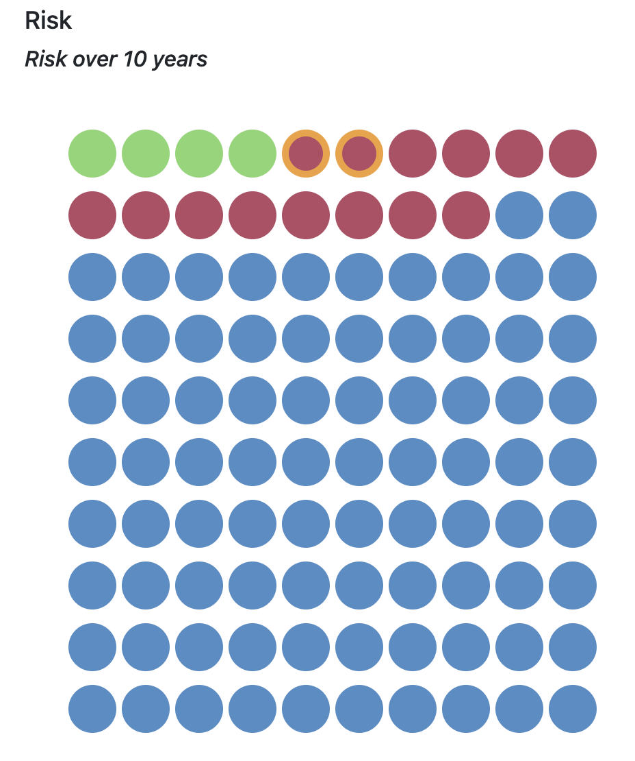
Risque sur 10 ans
Risque sur 10 ans

Slide 12
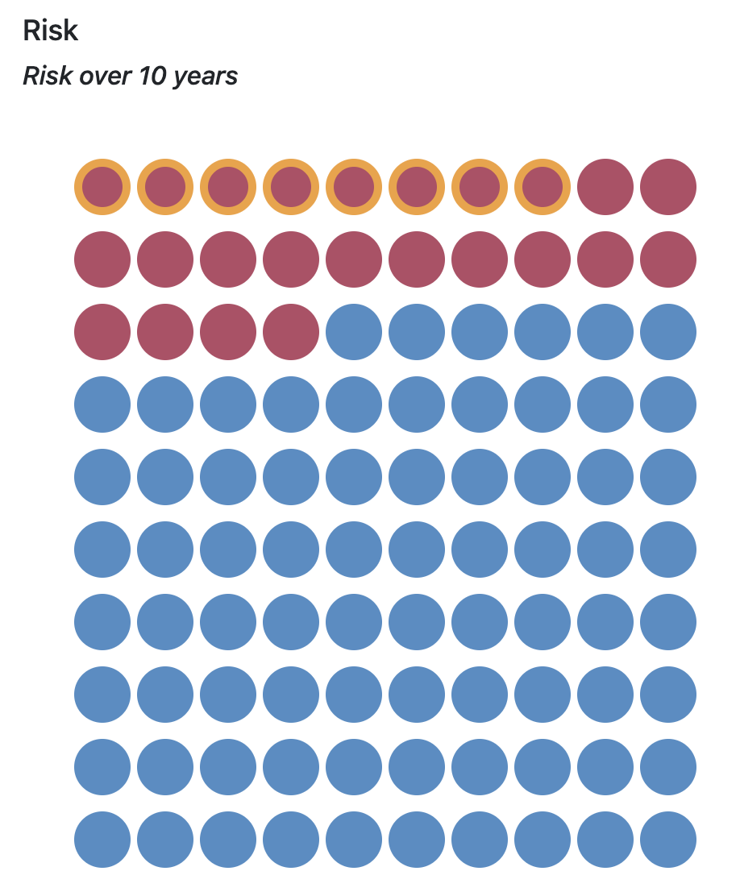
Risque sur 10 ans
FRACTURES MAJEURES: 24
FRACTURES DE HANCHE: 8
https://frax.canadiantaskforce.ca/

Slide 13
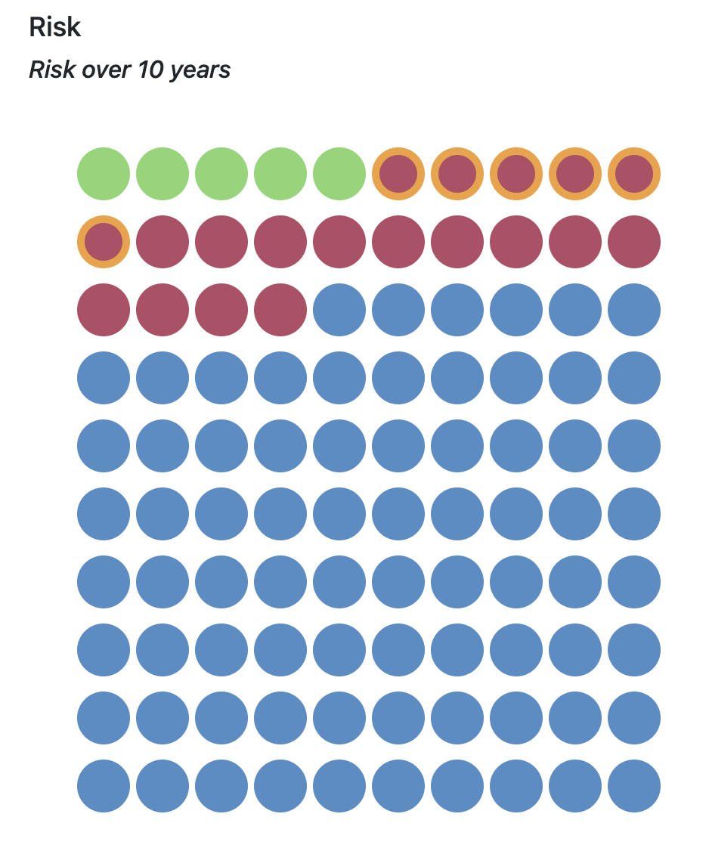
Risque sur 10 ans
Risque sur 10 ans

Slide 15
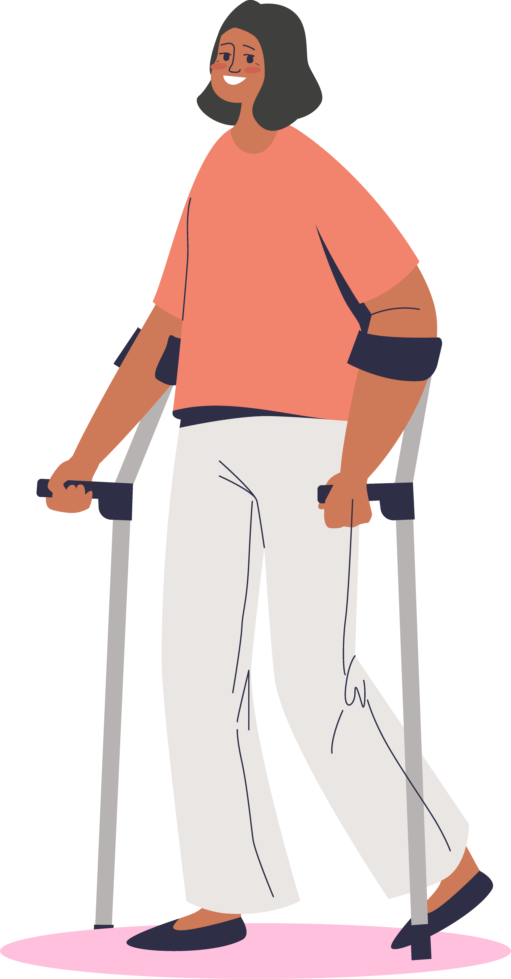
Qu’est-ce qu’une fracture de fragilisation?
Une fracture qui se produit spontanément ou suite à un traumatisme mineur
Hanche, vertèbres, humérus et poignet sont les sites les plus communs
Ensemble on les appelle les fractures ostéoporotiques majeures

Slide 16
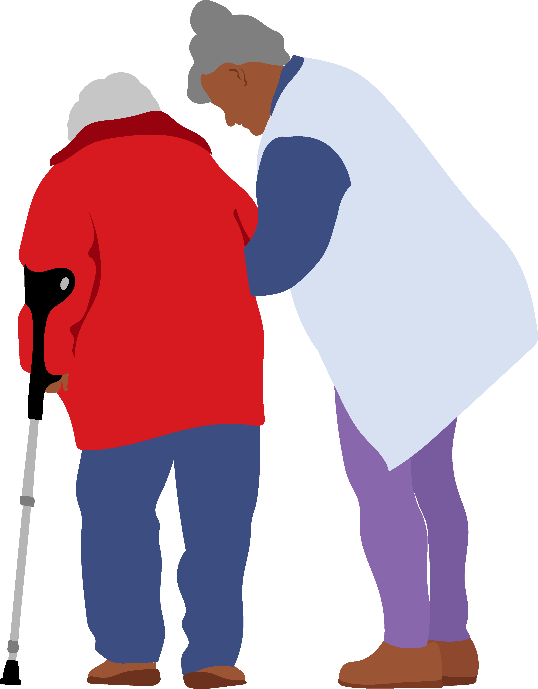
Le fardeau des fractures
de fragilisation
Incidence fracture de hanche par an (2016)
168 par 100 000 – 65-79 ans
1 045 par 100 000 – 80+ ans
Coût estimé (2010/11): $4.6 milliard
Impacts
Handicap
Douleur chronique
Hospitalisation
Admission en soins prolongés
Réduction de la qualité de vie
Mortalité précoce

Slide 17
Dépistage pour la prévention des fractures de fragilisation
DÉPISTAGE du risque de fracture
PRÉVENTION
avec médication
FRACTURE

Slide 18
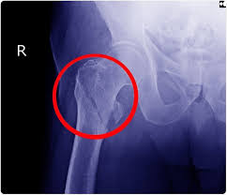
L’OSTÉOPOROSE Une maladie ????
Notes:
Nom donné lors de densité minérale osseuse basse, définition statistique et arbitraire, asymptomatique

Slide 19
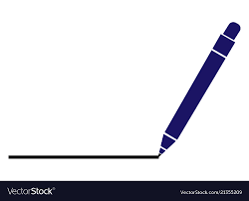
La mesure de la densité osseuse est possible (début 1990)
Experts réunis par l’OMS
« Quelqu’un s’est levé, a tracé une ligne et depuis, toutes les femmes d’un côté de la ligne ont l’ostéoporose »
Une nouvelle maladie était née
Relaté par Dr Anna Tosteson professeur qui faisait partie de ce groupe

Slide 20
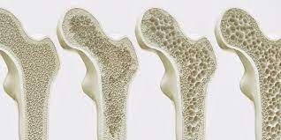
L’ostéoporose !
Définie par un score-T$≤2.5 DS$
Dans une grande étude de cohorte¹ seulement 44% des fx non vertébrales surviennent chez des femmes qui rencontrent les critères de score T pour l’ostéoporose; chez les hommes, c’est 21%
Un problème d’équilibre est un meilleur prédicteur de fracture de hanche que la densité osseuse²
1- Bone 2004 34(): 195-202; Am J Epidemiol 2009; 169: 143–9;

Slide 21
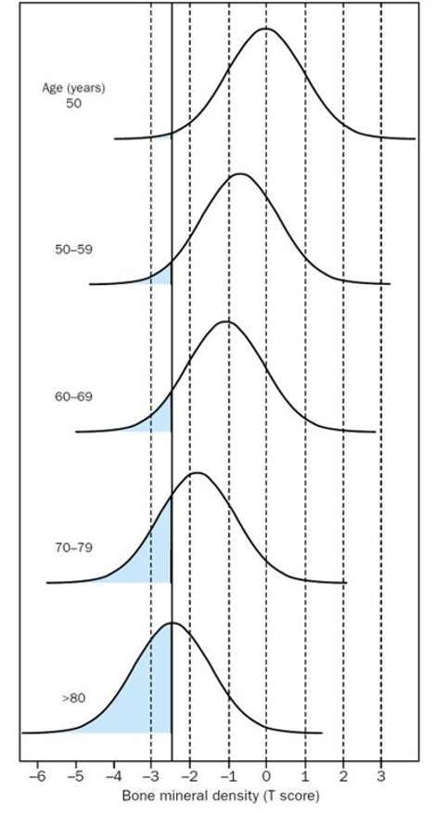
SCORE T
Donaldson, M. Journal of bone and mineral research. 2009. 24, 675-680

Slide 22
Une étiquette qui en vaut la peine?
La densité osseuse peut être mesurée
Les fractures de fragilité existent et ont des conséquences
Les seuils ne sont pas basés sur des données probantes et ne tiennent pas compte des valeurs et préférences des patients
Un score-T faible augmente le risque de fracture mais
le score-T seul n’est pas un bon prédicteur de fracture
la prédiction est meilleure lorsque combiné à d’autres facteurs de risque = FRAX
Notes:
1 valeur de score T en bas ou égale à 2.5 n'est pas une mx en soi ; mais bel et bien un FdR

Slide 23
Risque de fractures de fragilisation
Age
Sexe (femme $>\text{hom}\text{me})$
IMC
Histoire personnelle
Histoire familiale
Certaines médications (cortisone)
Tabagisme
Alcool
Arthrite rhumatoïde
Et… une faible densité osseuse

Slide 24
PEUR de faire de l’exercice
PEUR de tomber
Impact sur la qualité de vie
« DIAGNOSTIC »
Annals of Internal Medicine. 1992;116(12 pt l):990-995
Scandinavian Journal of Primary Health Care, 2007; 25: 160-165
Gao, S., & Zhao, Y. (2022). Quality of life in postmenopausal women with osteoporosis: a systematic review and meta-analysis.

Slide 25
L’OSTÉOPOROSE La faible densité osseuse est un facteur de risque
Notes:
Nom donné lors de ÉTAT d'une densité minérale osseuse basse, définition statistique et arbitraire, asymptomatique

Slide 26
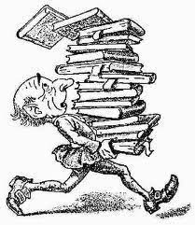
Le dépistage est-il efficace ?

Slide 27
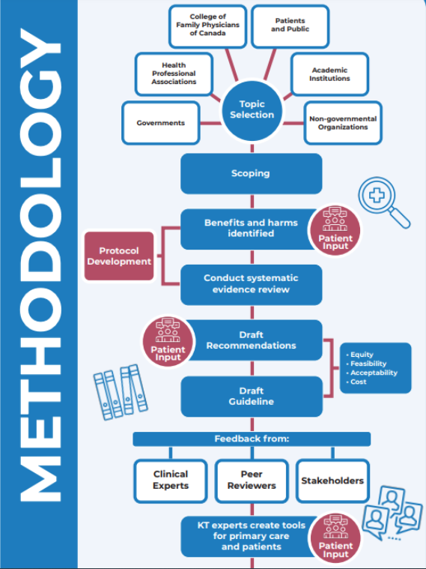
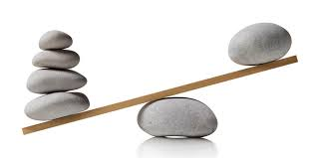
Méthodes
Revues systématiques
Bénéfices vs préjudices
Notes:
Image: https://www.na3rsc.org/best-practices/

Slide 28
Les données de la littérature
1.Bénéfices et préjudices du dépistage (RS)
4 essais randomisés et 1 non randomisé
2. Calibration pour la prédiction du risque (RS)
32 cohortes de validation
3. Bénéfices du traitement (RS) Issues orientées vers le patient
27 ECR
4. Acceptabilité des patients (RS)
1 étude sur les valeurs et préférences du dépistage et 11 études sur l’acceptabilité de l’initiation du traitement
5. Préjudices du traitement (revue de revues)
10 revues systématiques
Notes:
To develop these guidelines, the Task force conducted 4 systematic reviews (SRs) and 1 rapid overview of reviews
These included:
Harms and benefits of screening (SR)
Which found 4 RCTs and 1 clinical controlled trial (i.e. quasi-randomized)
Risk prediction tool calibration (SR)
Which found 32 validation cohort studies
Treatment benefits (SR)
Which found 27 RCTs
Patient acceptability (SR)
Which found 1 study of values and preferences of screening and 11 studies on acceptability of initiating treatment
Treatment harms (overview of reviews)
Which found 10 systematic reviews

Slide 29
Le GECSSP
se base sur les essais randomisés pour déterminer l’amplitude des bénéfices
détermine la certitude en jugeant de la qualité des études et de la similarité avec la question (GRADE)
Pour les préjudices, comme ils sont souvent peu rapportés dans les essais cliniques, ou peuvent être manqués si rares, LE GECSSP inclut d’autres formes d’études.

Slide 30
Résultats
Hommes : 1 étude non-randomisée qui ne démontre pas de bénéfice
Femmes <65 ans: 1 étude randomisée qui ne démontre pas de bénéfice
Femmes ≥65 : 3 études randomisées et 1 étude non randomisée

Slide 31
• Pour les femmes plus jeunes et les hommes, aucune donnée
probante directe n’a permis d’établir un avantage au dépistage.
Toutefois, il existe des données probantes sur des préjudices potentiels (ex. : surdiagnostic et événements indésirables causés par les médicaments).
Le Groupe d’étude canadien juge important de ne pas utiliser de ressources à l’échelle du système pour des interventions sans bénéfice
clairement établi.
Notes:
Pour les femmes et les hommes plus jeunes, il n'y a pas de preuves directes établissant un bénéfice du dépistage et des preuves d'une certitude faible à modérée quant aux préjudices potentiels (par exemple, surdiagnostic et effets indésirables des médicaments).
Le groupe de travail accorde une grande importance au fait de ne pas dépenser les ressources du système pour des interventions dont le bénéfice n'est pas établi.

Slide 32
Recommandation
Nous recommandons de ne pas dépister les femmes de 40 à 64 ans et les hommes
(Recommandation forte; très faible certitude des données probantes)
Notes:
The task force recommends "risk assessment-first" screening for females 65+ (conditional recommendation, low-certainty evidence).
The task force recommends against screening females 40-64 and males of any age (Strong recommendation; very low certainty evidence)
Recommendations chez les patients qui n'ont pas de Mx (Causes secondaire) ni FdR

Slide 33
Résultats
Hommes : 1 étude non-randomisée qui ne démontre pas de bénéfice
Femmes <65 ans: 1 étude randomisée qui ne démontre pas de bénéfice
Femmes ≥ 65 ans : 3 études randomisées et
1 étude non randomisée

Slide 34
Applicabilité des données probantes disponibles
Pour 3 ÉRC, les participantes se sont portées volontaires (invitation par la poste) et ont accepté de remplir indépendamment une évaluation du risque.
Les participantes aux ÉRC avaient un niveau de scolarité plus élevé comparativement à la population générale.
Dans les 2 ÉRC plus récents et dans l’analyse choisie dans le 3ème ÉRC toutes les femmes avaient eu une évaluation du risque avant d’avoir une ODM
Notes:
Pour les trois ECR, les participants se sont portés volontaires en acceptant de remplir indépendamment une évaluation des risques. Il s’agit donc d’un sous-groupe pouvant différer de la population générale (participants volontaires en santé, très motivés).
Pour toutes les études, le recrutement s’est effectué au moyen d’invitations envoyées par la poste, ce qui diffère du contexte canadien de dépistage, généralement opportuniste.
De plus, les participants aux ECR avaient un niveau de scolarité plus élevé comparativement à la population générale.
En raison des éléments d’applicabilité précédents, l’évaluation selon l’approche GRADE des données probantes a été revue à la baisse.
Ces derniers ont aussi influencé l’applicabilité de la population étudiée et seront abordés dans une diapositive ultérieure.

Slide 35
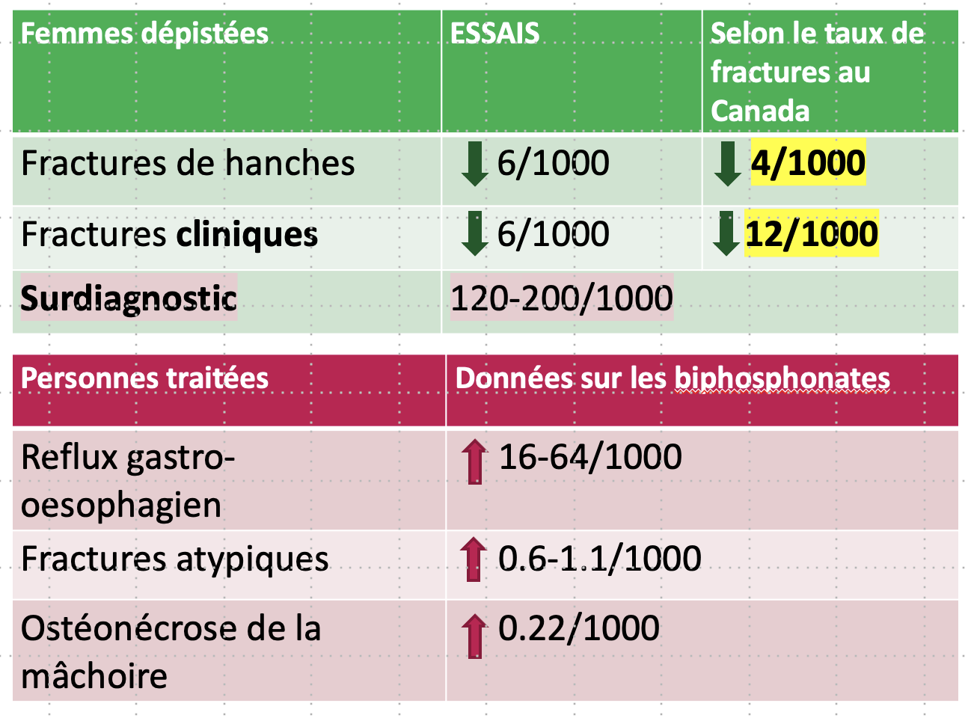
Bénéfices et préjudices potentiels du dépistage

Slide 36
Recommendation
Nous recommandons de dépister les femmes de $≥65$ans en commençant par une estimation du risque (sans ODM)
(Recommandation conditionnelle; faible certitude des données probantes)
65+
Conditionnelle à une décision partagée
Notes:
The task force recommends "risk assessment-first" screening for females 65+ (conditional recommendation, low-certainty evidence).
The task force recommends against screening females 40-64 and males of any age (Strong recommendation; very low certainty evidence)

Slide 37
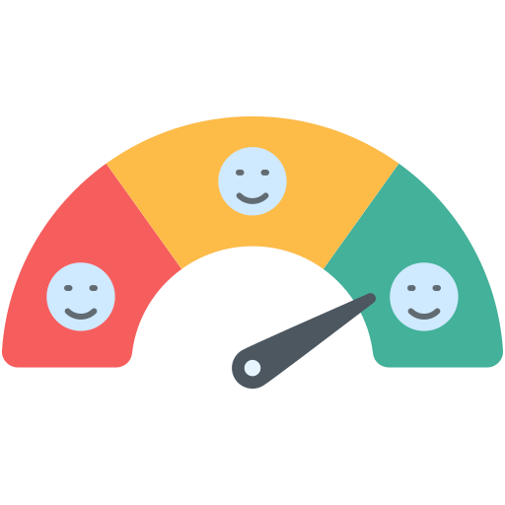
Valeurs et préférences des patients
Selon les sondages et les groupes de discussion, les personnes présentant une faible DMO ou qui avaient eu des fractures de fragilisation ont indiqué être plus favorables au dépistage.
Toutefois,
Les femmes âgées de 50 à 65 ans voulaient se faire dépister, MAIS étaient peu favorables au traitement (revue systématique).
Notes:
Selon les sondages et les groupes de discussion, les personnes présentant une faible DMO ou des fractures de fragilisation antérieures ont indiqué être plus favorablement disposées à se faire dépister.
Les femmes âgées de 50 à 65 ans voulaient se faire dépister, MAIS étaient peu favorables au traitement (revue systématique).

Slide 38
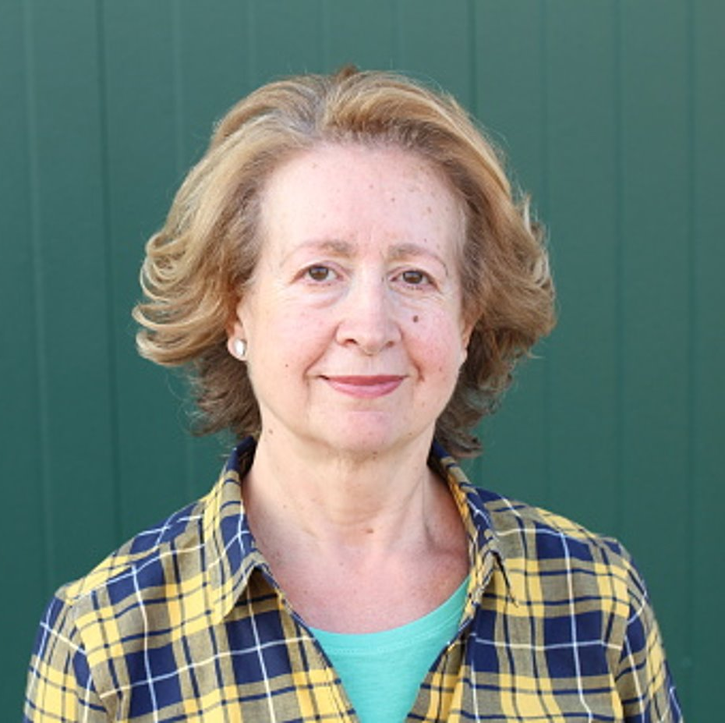
Marie
57 ans

Slide 39
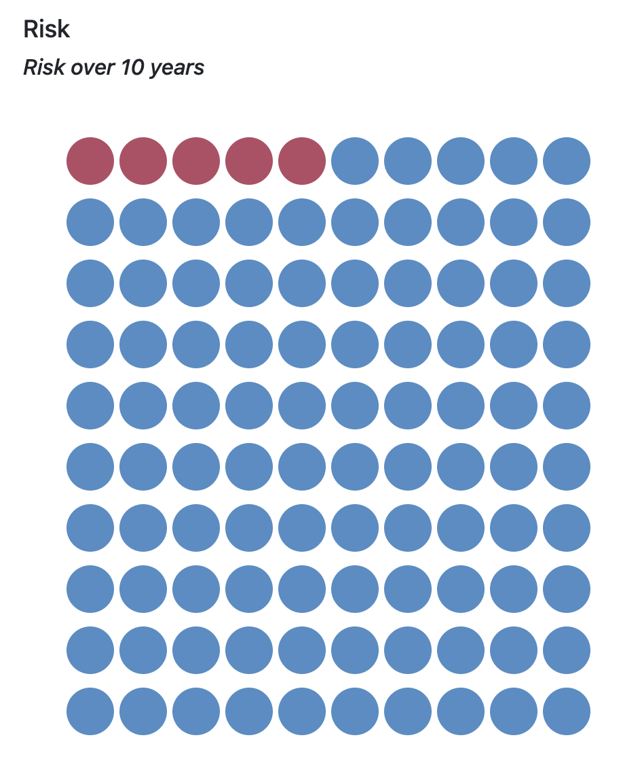
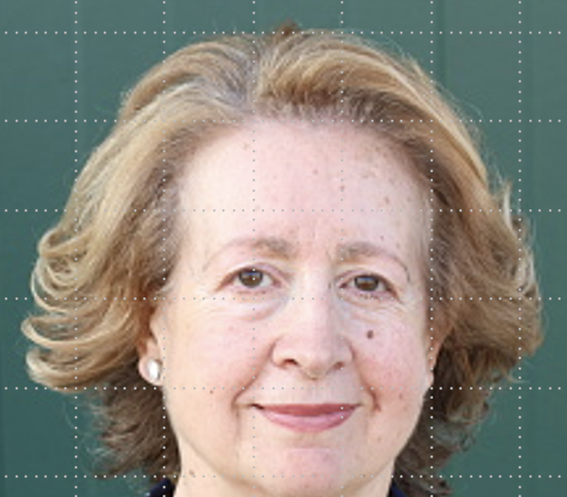
Le dépistage n’est pas recommandé
Aucune donnée à l’appui
Risque faible au départ
Donc le bénéfice
est faible
Pas nécessaire de calculer le risque
Risque sur 10 ans

Slide 40
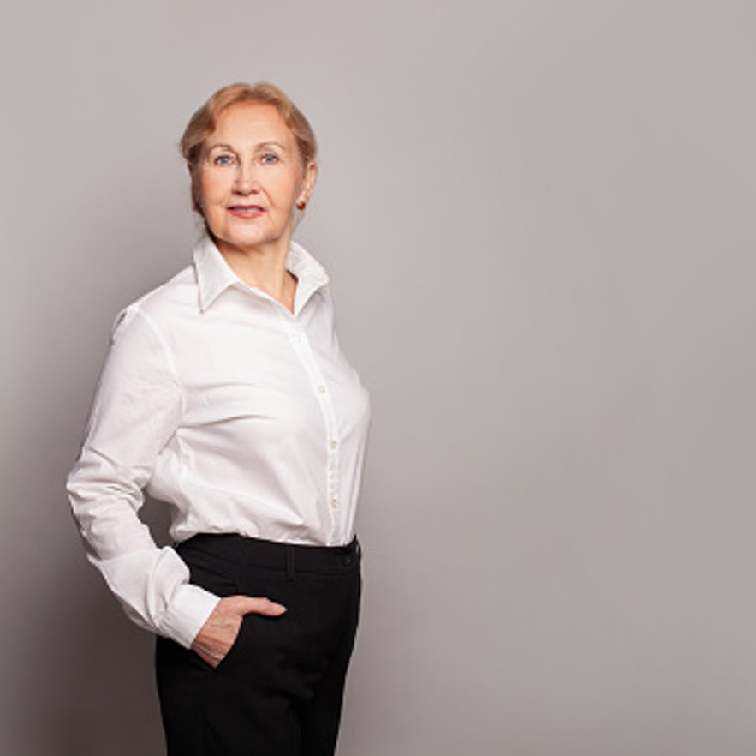
Marie
67 ans

Slide 41
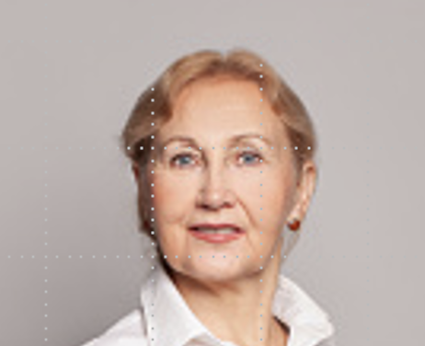
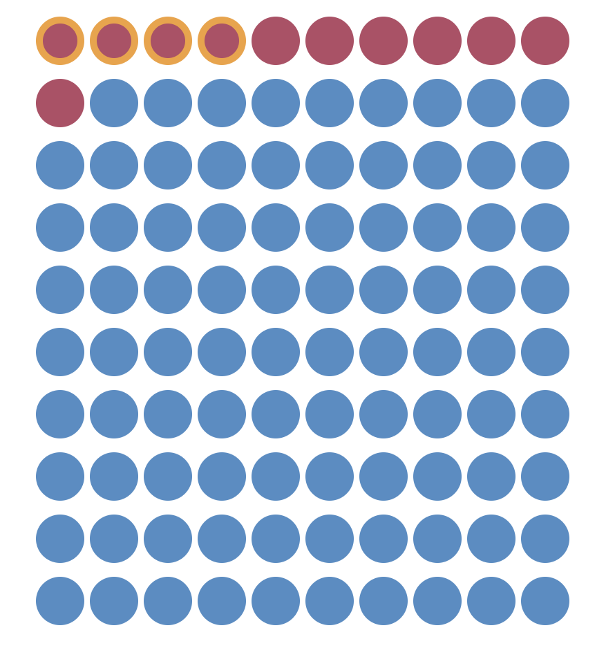
Le dépistage est recommandé
Calcul du risque
SANS ODM
Risque sur 10 ans
ÉTAPE 1

Slide 42
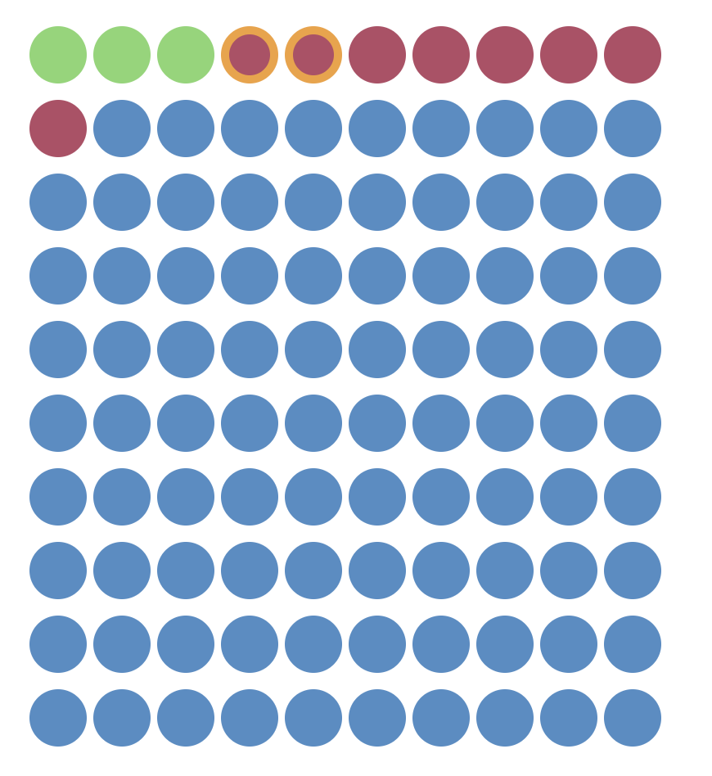
Décision partagée
Intéressée par une médication préventive?
Risque sur 10 ans
ÉTAPE 1
suite

Slide 43
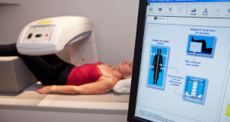
ÉTAPE 2 ….. seulement si intéressée par une médication préventive
Demander une ODM
Recalcul du risque
pourrait être différent – possiblement inférieur
Discussion et prescription

Slide 44
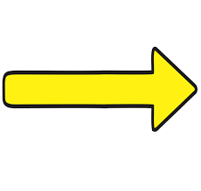
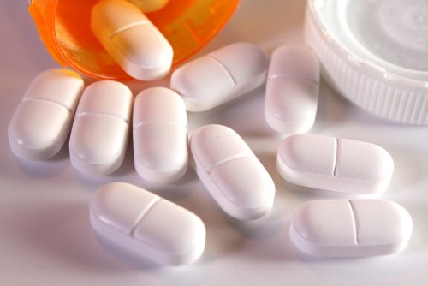
FRAX SANS ODM
Calcul risque et bénéfices potentiels
ÉTAPE 2
Pas pour toutes
ÉTAPE 1
Pour toutes
FRAX AVEC ODM
Calcul risque et bénéfices potentiels
La fréquence optimale du dépistage est inconnue
Ne semble pas nécessaire avant 8 ans

Slide 45
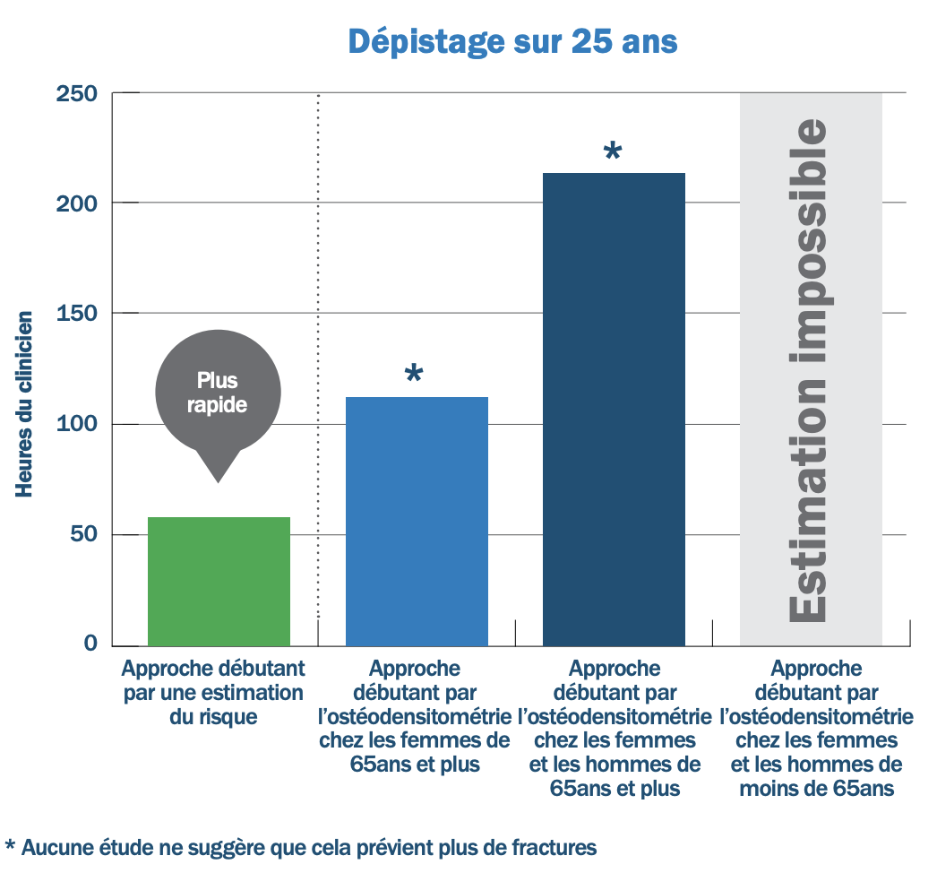
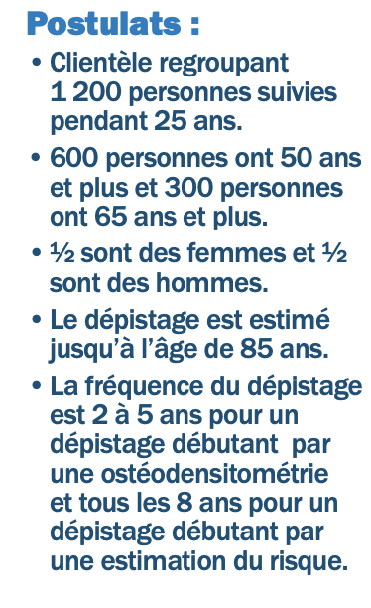
Temps nécessaire pour le clinicien
Notes:
Une infographie de clinicien a été développée pour aider à décrire les différences de temps entre l'évaluation des risques d'abord et le test de dépistage de la DMO en premier
La barre verte représente le temps moyen de mise en œuvre d’un dépistage passant d’abord par l’évaluation des risques (femmes de 65 ans et plus), comparativement au dépistage passant d’abord par une ostéodensitométrie pour les femmes et les hommes d’âges et de cycles de dépistage différents.
En ne dépistant que ceux dont les avantages sont prouvés (c'est-à-dire les femmes de plus de 65 ans) cela fera également gagner du temps au clinicien, au patient, à la réceptionniste, au technicien et au radiologue, tout en réduisant les tests inutiles et en permettant une prise de décision partagée avec les patients

Slide 46
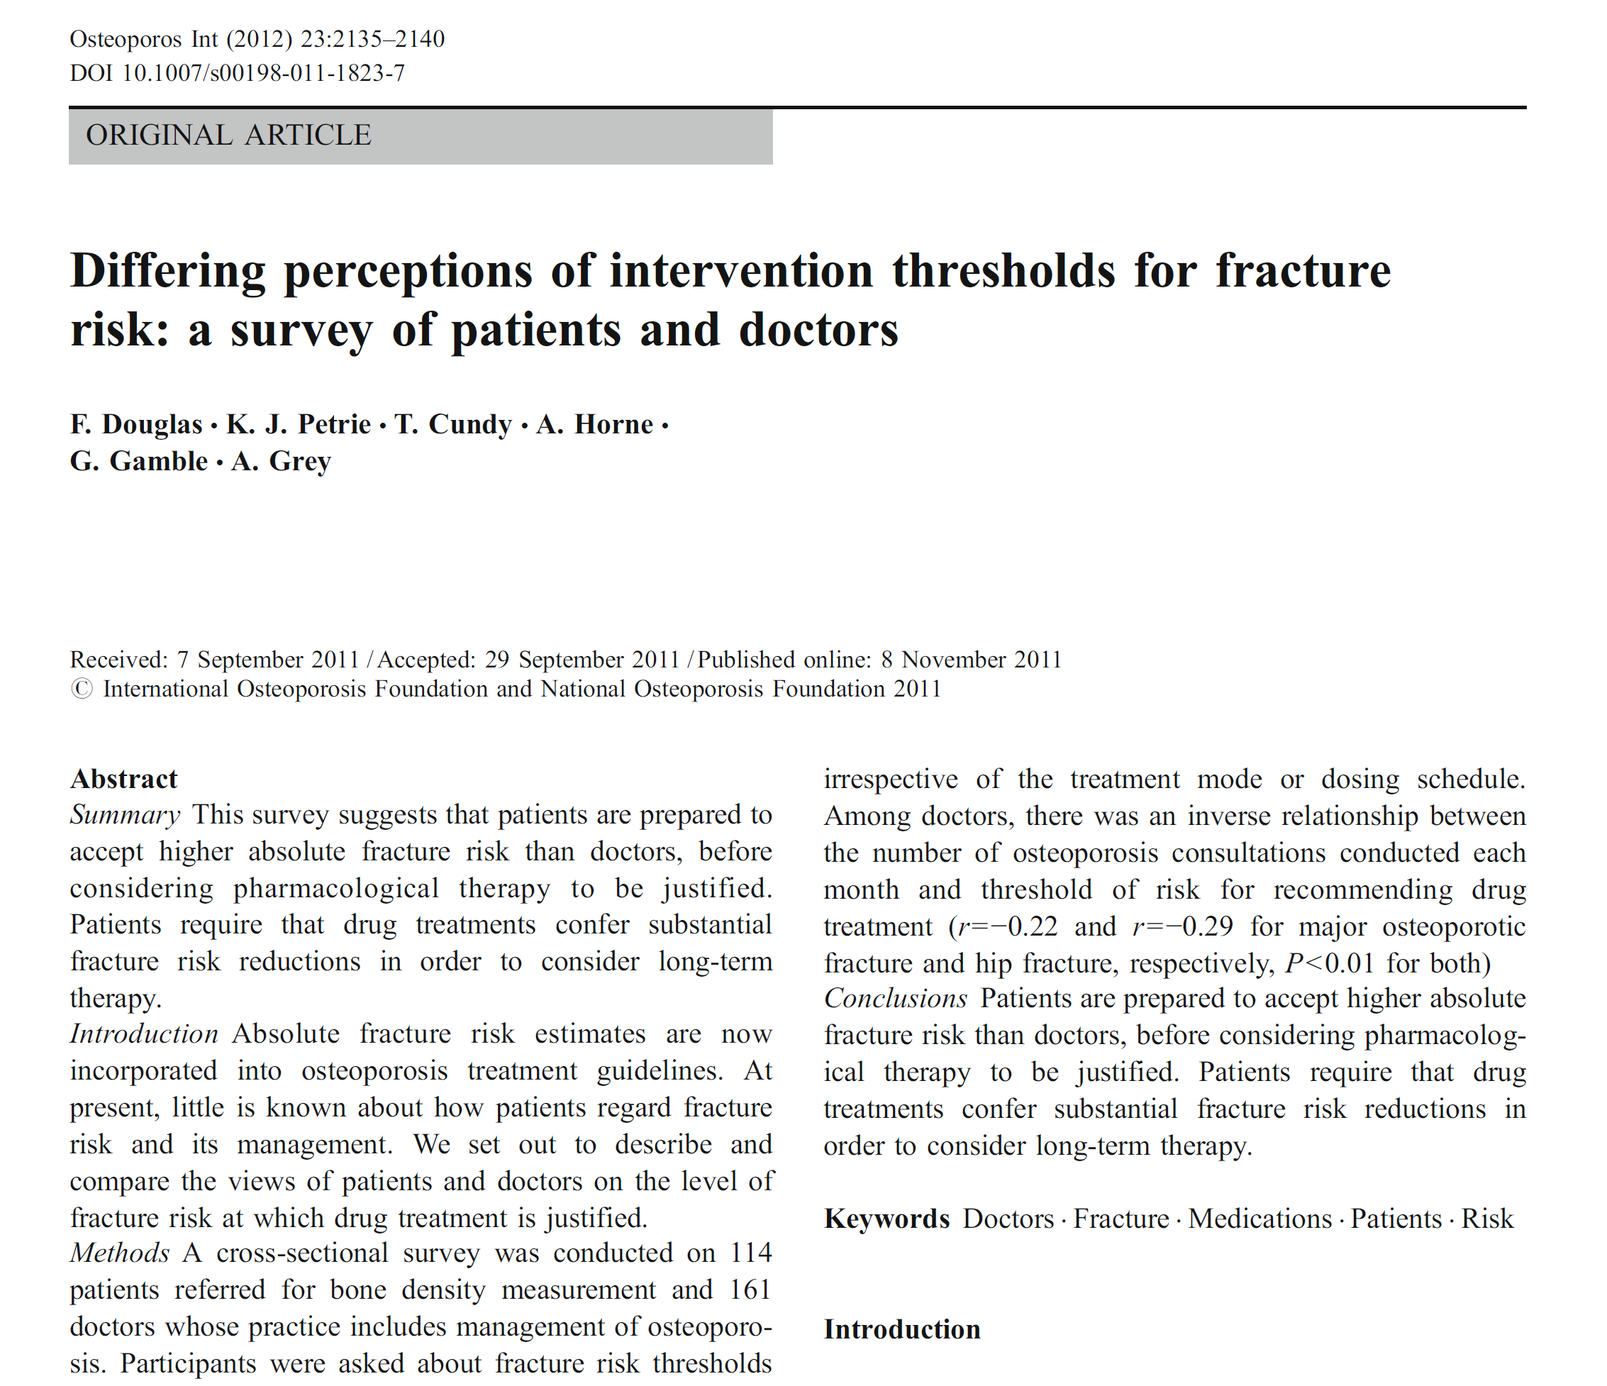
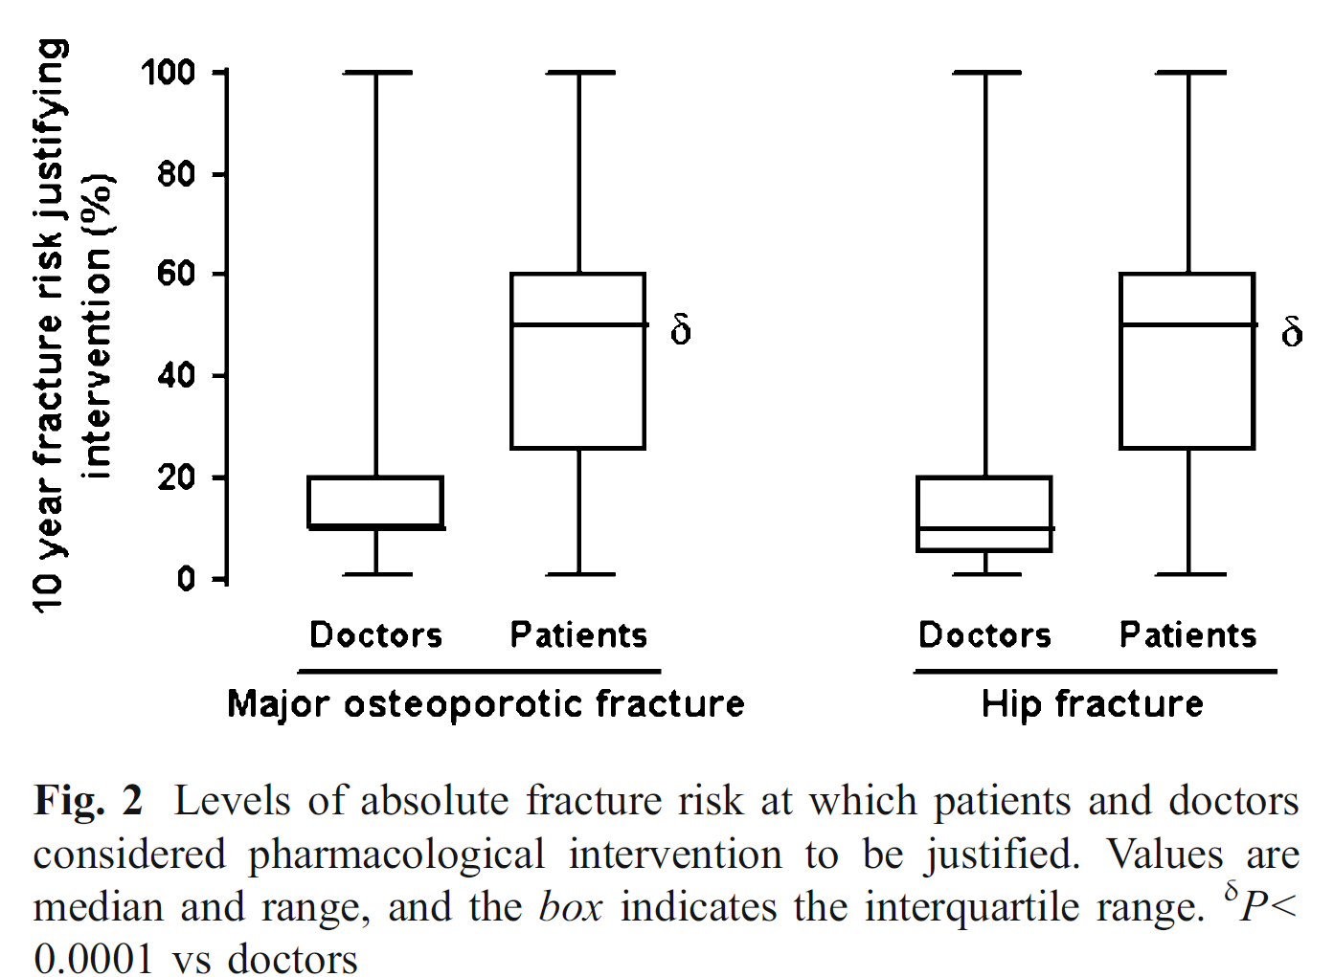
Vous pensez connaitre ce que vos patientes pensent!
Perception du risque

Slide 47
MESSAGES CLÉS
L’étiquette « ostéoporose » ne confère pas de bénéfices; elle ne vaut pas la peine
Il n’y a aucune donnée supportant le dépistage des femmes de moins de 65 ans ou des hommes de tous âge
L’estimation du risque avec FRAX est valide sans ODM
La décision partagée a des bénéfices pour tous:
les patients, les cliniciens et le système de santé

Slide 48
Questions?
OUTIL: frax.canadiantaskforce.ca

Slide 49
OUI MAIS AU MOINS ….. LA VITAMINE D
gpevidence.org
Yao P, Bennett D, Mafham M et al. Vitamin D and Calcium for the Prevention of Fracture: A Systematic Review and Meta-analysis. JAMA Netw Open 2019; 2(12): e1917789

Slide 50
Mini G-TRUST
 | GECSSP (2023) | Osteoporose Canada (2023)
P | - Outil avec valeurs absolues - Considère TNT et Surdiagnotic | - Bénéfices ne sont pas en risques absolus - TNT et surdiagnostic non discutés (mention de surtraitement)
I | - 0/7 membres avec droits de vote avec conflits d’intérêt - 0/9 auteurs avec conflits d’intérêt | -1/31 avec droits de vote avec conflits d’intérêts -8/40 auteurs avec conflits d’intérêt déclarés
C | - Revue systématique disponible - Méthodologie GRADE | - Revue systématique non disponible mais sont disponibles une section avec méthodologie, les stratégies de recherche et les tableaux du cadre décisionnel (“evidence to decision framework”)

Slide 51
Pour appuyer la recommandation de prendre un supplément de Vit D on cite deux revues systématiques dont la conclusion est :
Zhao : In this meta-analysis of randomized clinical trials, the use of supplements that included calcium, vitamin D, or both compared with placebo or no treatment was not associated with a lower risk of fractures among community-dwelling older adults. These findings do not support the routine use of these supplements in community-dwelling older people.
Bolland Our findings suggest that vitamin D supplementation does not prevent fractures or falls, or have clinically meaningful effects on bone mineral density. There were no differences between the effects of higher and lower doses of vitamin D. There is little justification to use vitamin D supplements to maintain or improve musculoskeletal health. This conclusion should be reflected in clinical guidelines.

Slide 52
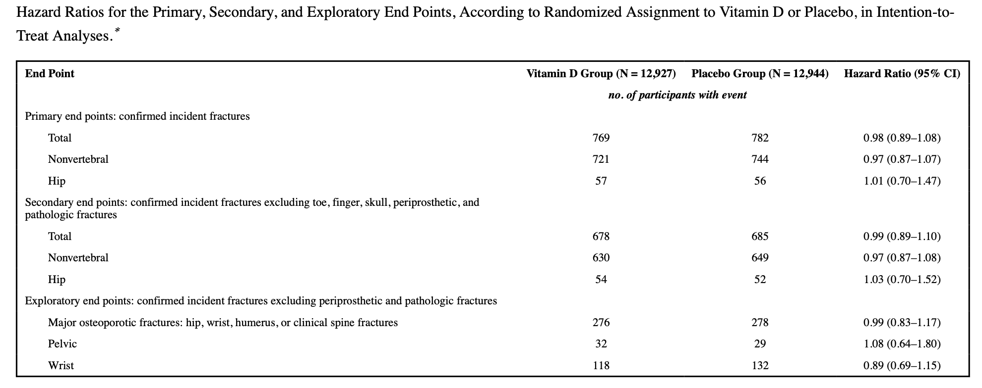

Slide 53
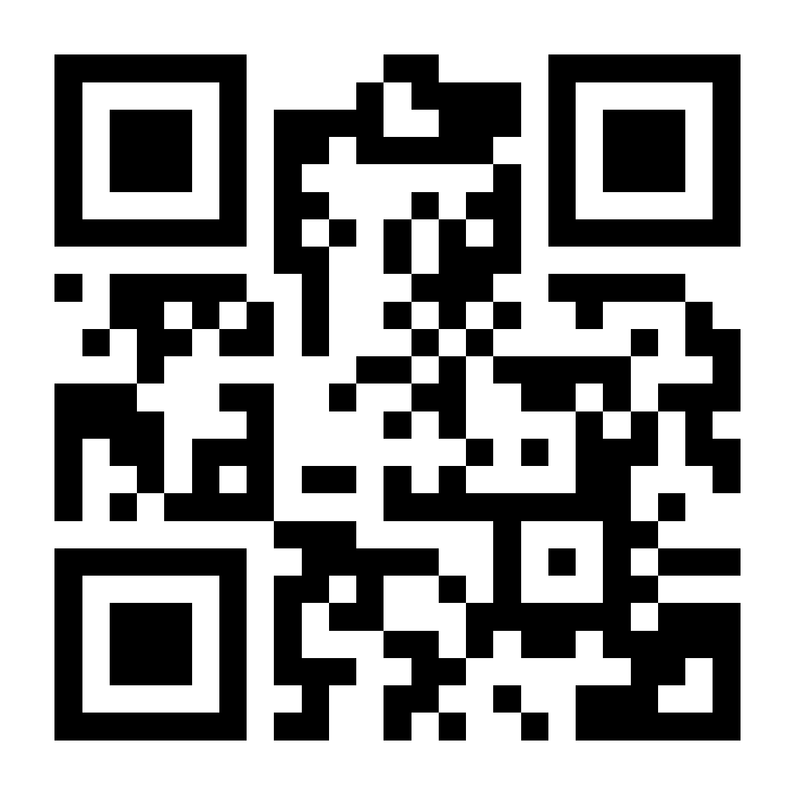
Pour en savoir plus…
Horaire des séances « Choisir avec soin » au FMF 2023
Liste de ressources
Sites web de Choisir avec soin Québec et de Choisir avec soin Canada

Slide 54
Diapositive de fin
Merci !
Veuillez remplir l’évaluation de la séance dès maintenant !
#monfmf
FamilyMedicineForum
FamilyMedForum
FamilyMedForum

